Slide 1



Translated from English to Danish - www.onlinedoctranslator.com
Træningskursus: Overlev digitalt
Modul 1 - Forældrevejledning til analyse af digitale værktøjer til børn under 5 år
www.survivingdigital.eu
Finansieret af Den Europæiske Union. Synspunkter og meninger, der kommer til udtryk, er dog kun forfatterens/forfatternes synspunkter og afspejler ikke nødvendigvis Den Europæiske Unions eller Det Europæiske Forvaltningsagentur for Uddannelse og Kultur (EACEA). Hverken Den Europæiske Union eller EACEA kan holdes ansvarlige for dem.

Slide 2
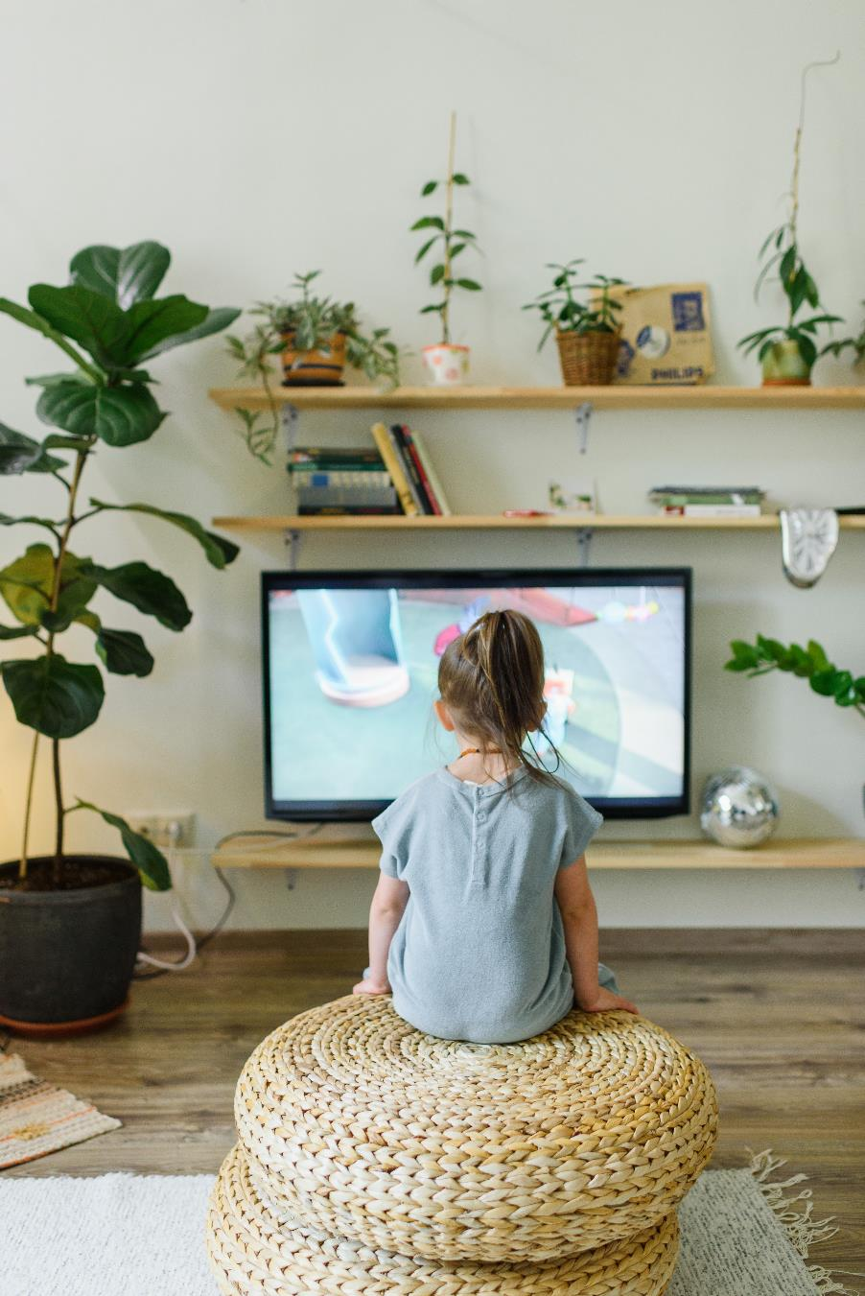
Introduktion
Mål
Færdigheder behandlet og læringsudbytte
Teoretisk viden
Teknikker
Casestudie og aktiviteter
Tips og hints

Slide 3

Introduktion
Med skærme stort set overalt, kan det være en udfordring for forældre at overvåge et barns skærmtid. For at komplicere sagerne kan noget skærmtid være lærerigt og understøtte børns sociale udvikling. Så hvordan administrerer du dit barns skærmtid?
Enhver tid, et barn bruger på at se på en elektronisk skærm, betragtes som skærmtid (med få undtagelser).
Ser tv og film
Spiller computerspil
Se videoer på platforme som YouTube
Kigger på sociale medier
Brug af en computer, telefon og tablet uanset årsag
Brug af en e-læser
Så spørgsmålet er: "Hvordan kan vi hjælpe forældre med at begrænse denne passive skærmtid for deres børn?"

Slide 4
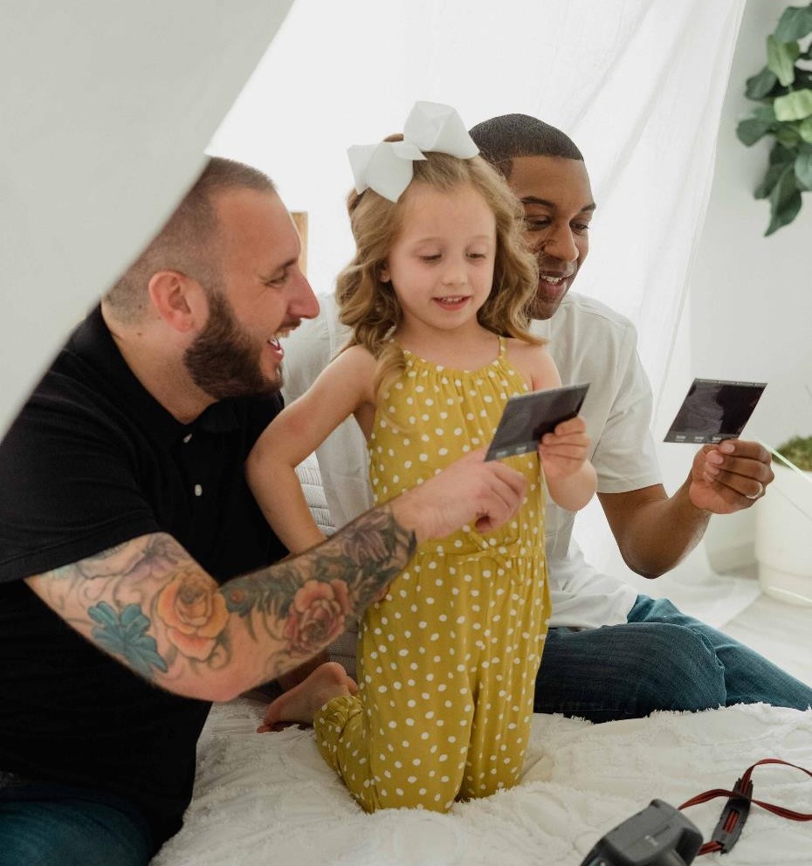
Mål
Formålet med dette modul er at give et robust sæt kriterier og værktøjer til evaluering af digitalt indhold rettet mod små børn. Målet er at hjælpe disse interessenter med at hjælpe forældre med at navigere i kompleksiteten af ​​skærmtid, lette udvælgelsen af ​​apps af høj kvalitet og fremme et miljø, hvor digitale oplevelser er både pædagogisk gavnlige og befordrende for børns overordnede udvikling.
"Hvis vi underviser i dag, som vi underviste i går, berøver vi vores børn i morgen." - John Dewey
Dette modul vil dykke ned i de nuancerede færdigheder i effektiv styring af skærmtid for børn på 5 år og derunder. Den vigtigste færdighed, der behandles her, er forældres evne til kritisk at vurdere digitalt indhold og træffe informerede beslutninger vedrørende brugen af ​​skærmbaseret teknologi i den tidlige barndom. Det indebærer at forstå de udviklingsmæssige konsekvenser af skærmtid, sætte passende grænser og identificere digitale produkter, der ikke kun er alderssvarende, men også berigende og lærerige.

Slide 5
Færdigheder dækket
01
Åben forældre/barn kommunikation
02
Forstå indholdet af de forskellige apps
03
Kendskab til sikkerhedsindstillinger
04
Research og test af forskellige apps
05
Aktiv forældreinddragelse

Slide 6
Teoretisk viden
Det er vigtigt, at forældre håndhæver visse regler om grænser for tidsforbrug på skærme (og respekterer dem også). Det er vigtigt at bemærke, at skærmtid til virtuel læring ikke tæller med i de anbefalede grænser, selvom de sædvanlige bekymringer om skærmtid, såsom nedsat fysisk aktivitet og dårlig søvn, stadig gælder. Desuden er videoopkald med fjerntliggende familie og venner generelt ikke inkluderet i skærmtidsbegrænsningerne.
Skærmtid kan akkumulere hurtigere, end du måske er klar over. Det er nemt at aflevere en telefon for at underholde dit barn eller dele videoer og billeder online. Derudover kan dit barn bruge forskellige enheder i skolen eller sammen med venner.
For meget skærmtid og regelmæssig eksponering for programmering af dårlig kvalitet er blevet forbundet med:1) Fedme; 2) Utilstrækkelig søvnplan og utilstrækkelig søvn; 3) Adfærdsproblemer; 4) Forsinkelser i udviklingen af ​​sprog og sociale færdigheder; 5) Vold; 6) Opmærksomhedsproblemer; 7) Mindre tid på at lære.
Husk, at ustruktureret legetid er mere værdifuld for et lille barns hjerne i udvikling end elektroniske medier. Børn yngre end 2 år er mere tilbøjelige til at lære, når de interagerer og leger med forældre, søskende og andre børn og voksne. Ved 2 års alderen kan børn have gavn af nogle typer skærmtid, såsom programmering med musik, bevægelse og historier. Ved at se sammen kan I hjælpe dit barn til at forstå, hvad han eller han ser, og anvende det i det virkelige liv. Men passiv skærmtid bør ikke erstatte læsning, spil eller problemløsning.

Slide 7
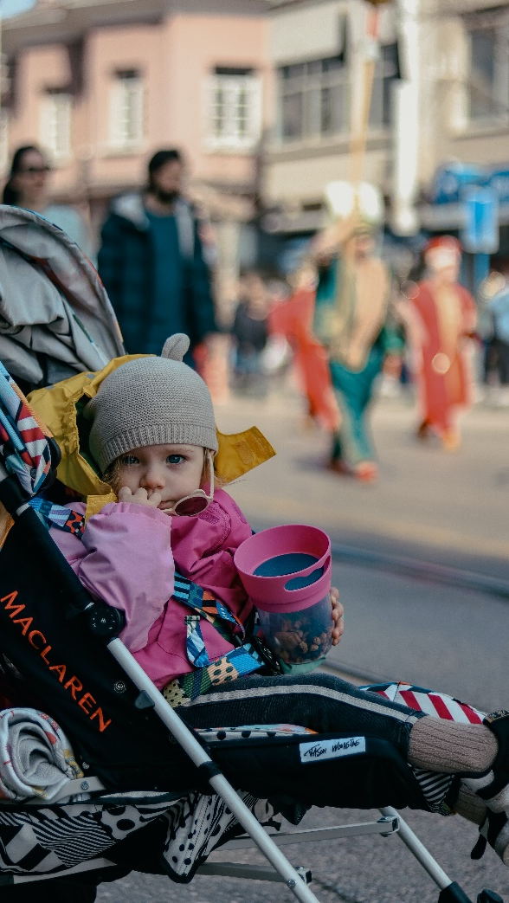
Hvordan begrænser man skærmtid?
Problemet for mange velmenende forældre er, at regler, der begrænser eller forbyder skærmtid, kan være stive og svære at håndhæve. Hvad skal man gøre? Lisa Guernsey, medforfatter til Tap, Click, Read: Growing Readers in a World of Screens foreslår, at du bruger de "3 C'er" til at hjælpe dig med at beslutte, hvornår skærmtiden er i orden:
              Indhold: Hvad ser eller leger mit barn? Kan de forstå, hvad de laver eller potentielt lære af det?
            Kontekst: Hvordan har mit barns dag været indtil videre? Har vi snakket og interageret meget, eller har de været tilsluttet i timevis?
            Barn: Hvordan reagerer dit barn på skærmmedier? Når skærmtiden er forbi, er de så sprængfyldt med nye ideer og spørgsmål, de gerne vil udforske? Eller bliver de irritable, angste eller tilbagetrukne? Hvorfor bliver dit barn tiltrukket af bestemte medier, og hvad får de ud af det?

Slide 8
Hvad er de bedste teknikker til at sikre et kvalitets "skærm"-tidsinterval?
Se forhåndsvisning af programmer, spil og apps, før du giver dit barn lov til at se eller lege med dem. Organisationer såsom Common Sense Media har programmeringsvurderinger og -anmeldelser for at hjælpe dig med at bestemme, hvad der er passende for dit barns alder. Endnu bedre, se, leg eller brug dem sammen med dit barn.
Søg efter interaktive muligheder, der engagerer barnet, snarere end dem, der bare kræver at skubbe og stryge eller stirre på skærmen.
Brug forældrekontrol til at blokere eller filtrere internetindhold.
Sørg for, at dit barn er tæt på dig under skærmtiden, så du kan overvåge hans eller hendes aktiviteter.
Spørg dit barn jævnligt, hvilke programmer, spil og apps han/hun har leget med i løbet af dagen.
Når du ser programmering med dit barn, skal du diskutere, hvad du ser, og uddanne ham/hende om reklamer og reklamer.
En anden måde til bedre at kontrollere dine børns tid brugt på elektroniske enheder er at oprette en skærmbegrænsningsplan. PrøvAAPs onlineværktøj til at udforme en familie-medieplandesignet af American Academy of Pediatrics. Du kan tilpasse det efter dine børns alder, dine værdier og din families rutiner.
Hvordan genkender man en god app fra en dårlig app? I denne digitale tidsalder, hvor app-markedet er oversvømmet med tusindvis af muligheder mærket som 'børnevenlige' eller 'pædagogiske', er det afgørende at skelne, hvilke der virkelig bidrager til et barns udvikling, og hvilke der blot er digitale distraktioner. På de følgende sider berører vi nøglefaktorer, der hjælper med at skelne en god uddannelsesapp fra en mindre gavnlig.

Slide 9
1. Uddannelsesindhold og eksplicitte læringsmål
En god app vil have klare uddannelsesmål, der stemmer overens med udviklingsmæssige milepæle. Det vil give et engagerende læringsmiljø, hvor børn kan tilegne sig nye færdigheder eller øve eksisterende. Disse mål skal udtrykkeligt angives i appens beskrivelse og være tydelige gennem dens aktiviteter.
2. Fri for annoncer
Gode ​​apps fokuserer på barnets læringsoplevelse, ikke indtægtsgenerering gennem annoncer. De udsætter ikke børn for reklamer, som kan være distraherende og kan føre til uønsket indhold. En god app opretholder et sikkert miljø for barnet at lære og lege.
3. Opmuntre offline aktiviteter
Kvalitetsapps udvider læringsoplevelsen ud over skærmen ved at tilskynde til offlineaktiviteter. De tilskynder børn til at anvende det, de har lært i den virkelige verden, og sikrer, at den digitale oplevelse er en del af en bredere uddannelsesrejse.
4. Balancerede interaktive elementer
Interaktivitet bør tjene et formål i læringsprocessen, der kræver ræsonnement og problemløsning frem for blot at trykke eller swipe. En god app vil balancere intuitiv navigation med behovet for at engagere sig kognitivt med indholdet.
5. Defineret spilletid
Gode ​​apps har indbyggede funktioner, der hjælper med at administrere spilletid, hvilket sikrer, at oplevelsen er rig, men begrænset. De undgår design, der tilskynder til uendelig leg, og fremmer i stedet en sund balance mellem skærmtid og andre aktiviteter.
6. Understøtter positiv adfærd
De bedste uddannelsesapps understøtter læring gennem positiv forstærkning. De opmuntrer børn ved at belønne fremskridt og tilbyde opmuntring til indsats, ikke kun korrekte svar, og hjælper med at opbygge selvtillid og modstandskraft.
7. Ikke-voldelig adfærd
Indhold bør være fri for vold og fremme et sikkert og venligt miljø for børn. Dette inkluderer at undgå fysisk vold, aggressivt sprogbrug og enhver form for negativ interaktion.
8. Fremmer meningsfulde værdier
Pædagogiske apps bør indgyde meningsfulde værdier såsom samarbejde, venskab og respekt. De kan gøre dette gennem historielinjer, karakterudvikling og de udfordringer, der præsenteres i appen.

Slide 10
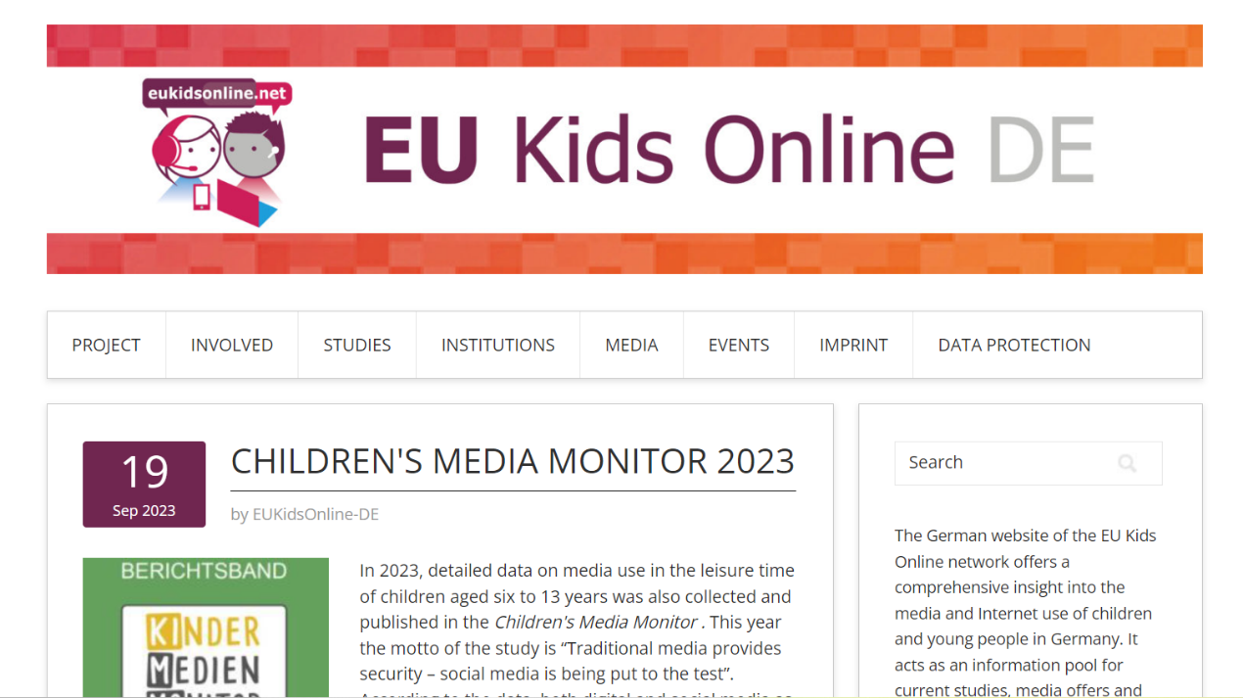
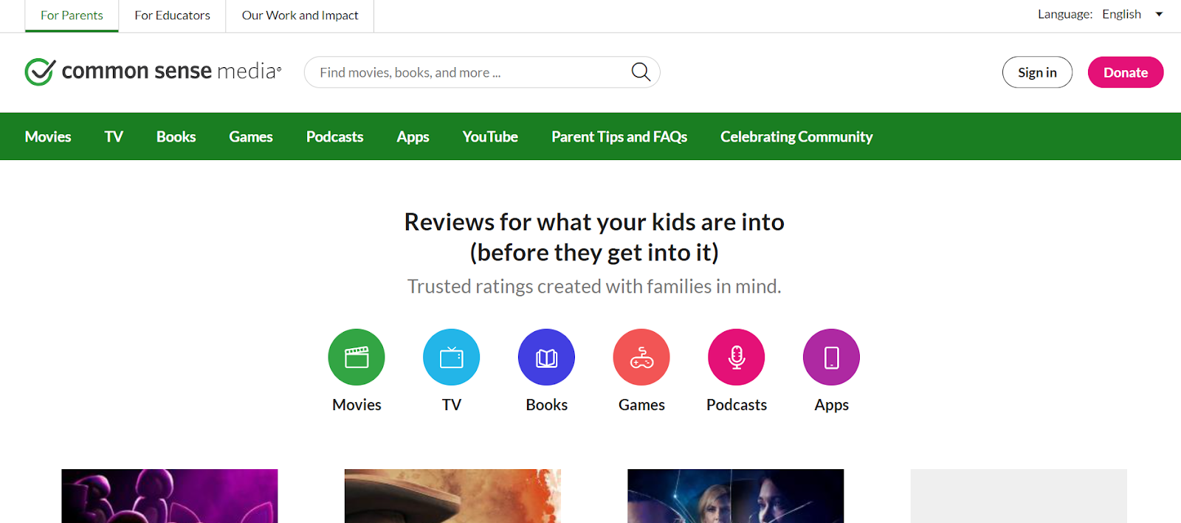
Casestudie 1: Common Sense Media Research
Casestudie 2: EU-børn online
Type: Forskningsprojekt
Sted: Europa
Målgruppe: Børn, forældre, politikere
Beskrivelse: Et internationalt forskningsnetværk, der søger at øge viden om europæiske børns online muligheder, risici og sikkerhed.
Mål: At give evidensbaseret viden til at informere om politik og praksis vedrørende børns onlineoplevelser.
Virkning: Deres resultater bruges i hele Den Europæiske Union til at forme politikker og uddannelse vedrørende børns brug af digitale medier.
Onlinereference: Rapporter og publikationer kan findes på EU Kids Online-webstedet:https://eukidsonline.de/
Type: Non-profit organisation
Sted: USA (med globale ressourcer)
Målgruppe: Forældre, pædagoger, politikere
Beskrivelse: Giver uafhængige anmeldelser, aldersvurderinger og andre oplysninger om alle typer medier rettet mod børn og familier.
Mål: At tilbyde information og værktøjer til at hjælpe familier med at træffe informerede beslutninger om medier og teknologi.
Effekt: Common Sense Medias ressourcer bruges i vid udstrækning til at vælge passende medier til børn og til undervisning i digital læsefærdighed.
Onlinereference: Du kan finde ressourcer og forskning på Common Sense Media-webstedet:https://www.commonsensemedia.org/

Slide 11
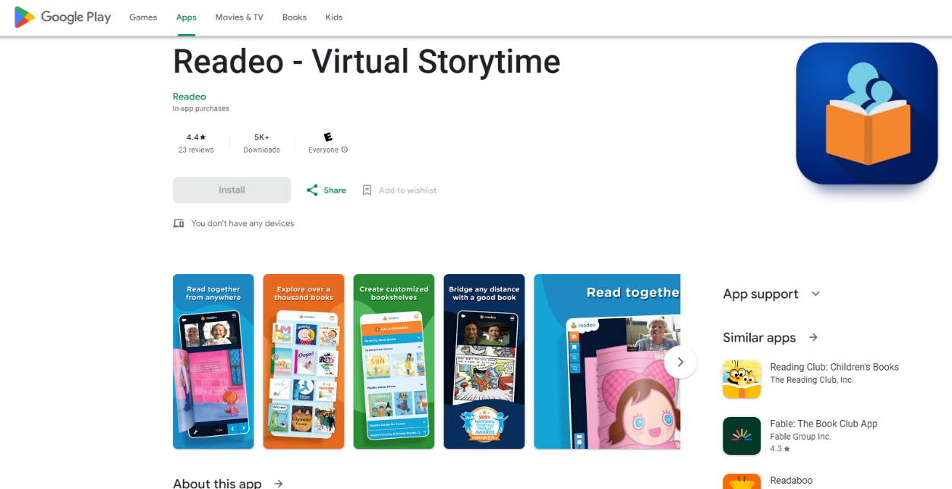
Eksempler på apps, der skal bruges:
1.Readeo - Virtuel historietid
For alderen 0-2:I denne alder er det vigtigt at bemærke, at American Academy of Pediatrics anbefaler at undgå brug af andre skærmmedier end videochat for børn under 18 til 24 måneder. Så for de yngste i denne aldersgruppe skal du fokusere på apps, der kan bruges til interaktion med forældre eller familie over videochat.
Formål: Familiemedlemmer kan læse historier for børn gennem videoopkald.
Styrker: Opmuntrer til familiebinding og tidlige læsefærdigheder.
Minimumsalder: 18 måneder+, ideelt brugt med forældreinteraktion.
Link:https://www.readeo.com/

Slide 12
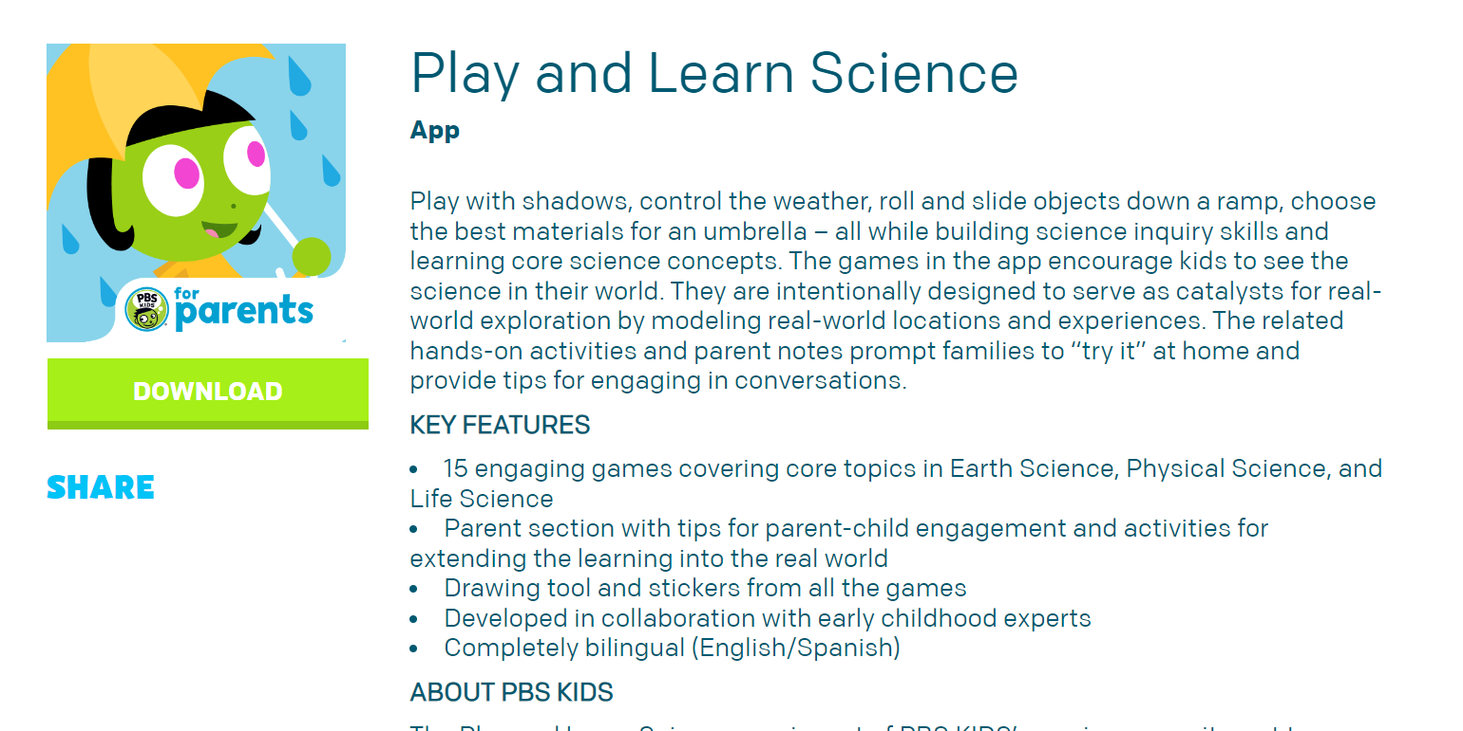
2. Spil og lær naturvidenskab af PBS KIDS
For alderen 2-3:I denne alder kan der indføres noget skærmtid med undervisningsindhold, ideelt set gennem fælles oplevelser med en forælder eller omsorgsperson.
Formål: Introducerer grundlæggende videnskabelige begreber gennem spil og praktiske aktiviteter.
Styrker: Ingen reklamer, promoverer offline aktiviteter og stemmer overens med uddannelsesmål.
Minimumsalder: 2 år, under forældres vejledning.
Internet side:https://pbskids.org/apps/play-and-learn-science-.html

Slide 13
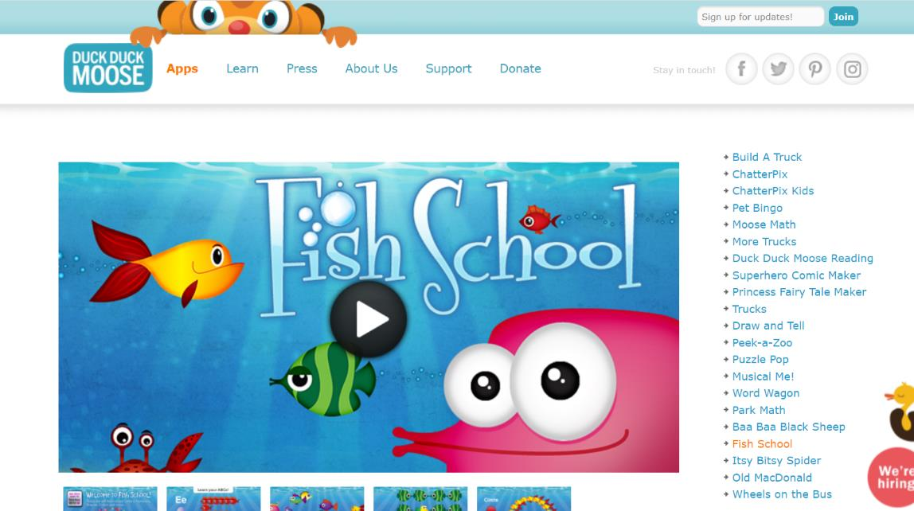
3. Duck Duck Moose App (såsom "Fiskeskole")
For alderen 2-3:I denne alder kan der indføres noget skærmtid med undervisningsindhold, ideelt set gennem fælles oplevelser med en forælder eller omsorgsperson.
Formål: Dækker forskellige undervisningstemaer fra bogstaver til former og farver.
Styrker: Annoncefri, interaktiv og designet til små børns læring.
Minimumsalder: 2 år gammel.
Internet side:https://www.duckduckmoose.com/educational-iphone-itouch-apps-for-kids/fish-school/

Slide 14
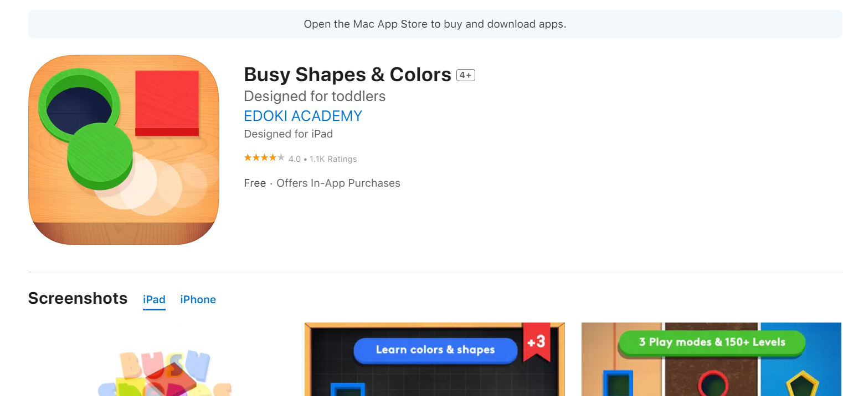
4.Optaget former og farver
For alderen 3-5: Børn på dette stadium kan drage fordel af mere struktureret undervisningsindhold, der stadig giver mulighed for kreativ leg.
Formål: Forbedrer problemløsning, farvegenkendelse og formmatchning.
Styrker: Interaktiv læring uden annoncer; spilletid er begrænset og fokuseret.
Minimumsalder: 3 år gammel.
Internet side:https://www.commonsensemedia.org/app-reviews/busy-shapes-colors

Slide 15
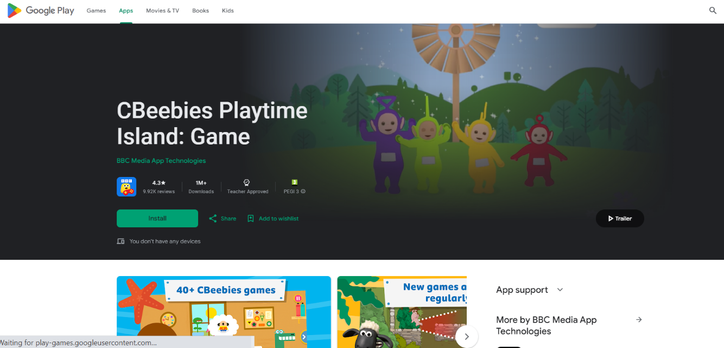
5. CBeebies Playtime Island
For alderen 3-5: Børn på dette stadium kan drage fordel af mere struktureret undervisningsindhold, der stadig giver mulighed for kreativ leg.
Formål: Tilbyder en række undervisningsspil baseret på CBeebies-karakterer.
Styrker: Sikkert, reklamefrit miljø med indhold designet til de første år.
Minimumsalder: 3 år gammel.
Internet side:https://play.google.com/store/apps/details?id=uk.co.bbc.cbeebiesplaytimeisland&hl=da_DK

Slide 16

Praktiske aktiviteter for forældre
App Selection - Workshop Type: F2F Group
Formål: at øve sig i at vælge kvalitetsuddannelsesapps ved hjælp af de angivne kriterier.
Varighed / materialer: 1-times session, tjekliste for udskrevet appkriterier.
Instruktioner: Facilitatorledet diskussion og gruppeaktivitet ved hjælp af rigtige app-eksempler.
Skærmtid Familieplan - Type: Individuel online
Formål: at udvikle en personlig skærmtidsplan for familien.
Varighed/materialer: 30 minutters session, digitalt skærmtidsplanlægningsværktøj.
Vejledning: Vejledning i, hvordan du bruger det digitale værktøj til at lave en afbalanceret skærmtidsplan.
Opsætning af et børnevenligt kommunikationsværktøj
Formål/mål: Denne aktivitet har til formål at udstyre forældre med viden og færdigheder til at vælge og opsætte et børnevenligt kommunikationsværktøj. Det vil hjælpe forældre med at blive fortrolige med den tekniske opsætningsproces, forstå vigtigheden af ​​privatlivsindstillinger og lære, hvordan man aktiverer forældrekontrolfunktioner.
Varighed / materialer: 30 minutters session. En internetforbundet enhed (pc, tablet eller smartphone)
Instruktioner: Brugervejledning til kommunikationsværktøj.

Slide 17
Instruktioner:
Reflektere: Reflekter over dit barns læringsbehov, deres kan lide og antipatier, deres styrker og områder, de skal forbedre sig på.
Udforsk: Se igen listen over digitale læringsværktøjer introduceret i dette modul. Se efter værktøjer, der matcher dit barns læringsbehov og interesser.
Vælg: Vælg nogle få værktøjer, som du finder bedst egnede. Overvej en blanding af værktøjer, der retter sig mod forskellige færdighedsområder.
Plan: Begynd at udarbejde en læringsrutine. Dette kan være dagligt eller ugentligt afhængigt af dit barns tidsplan. Husk at opretholde en balance mellem forskellige aktiviteter og sørg for ikke at overbelaste dit barn.
Indarbejde: Indarbejde de valgte digitale værktøjer i rutinen. Planlæg specifikke tidsintervaller for hvert værktøj/aktivitet.
Gennemgå og juster: Når planen er implementeret, skal du observere dit barns engagement og fremskridt. Gennemgå og juster planen efter behov for at holde den effektiv og behagelig for dit barn.

Slide 18
Hints og tips
01
Interaktive demonstrationer: Brug realtidsdemonstrationer af app-evalueringer under træning
02
Giv forældrene tid til at udforske de forskellige funktioner i de digitale værktøjer, der introduceres i dette modul. Tilskynd dem til at stille spørgsmål, prøve forskellige indstillinger og forstå, hvordan hvert værktøj kan tilpasses, så det passer til deres barns behov.
03
Som træner kan det være en fordel at dele dine personlige erfaringer. Hvis du har brugt nogle af disse værktøjer i dit personlige liv eller har relevante anekdoter fra andre forældre, så del dem. Dette kan gøre læringsoplevelsen mere relaterbar og engagerende.
04
Inkorporer gruppediskussioner og praktiske aktiviteter i din undervisning. For eksempel kan du facilitere en samtale om afbalancering af skærmtid eller oprette en gruppeaktivitet, hvor forældre samarbejder om at designe en digital læringsplan til forskellige scenarier.
05
Det er vigtigt at tale om de mulige udfordringer og tilbageslag, forældre kan stå over for, når de bruger disse værktøjer eller administrerer deres barns digitale miljø. At diskutere disse åbent kan hjælpe forældre til at føle sig mere forberedte og give dem strategier til at overvinde disse udfordringer.

Slide 19
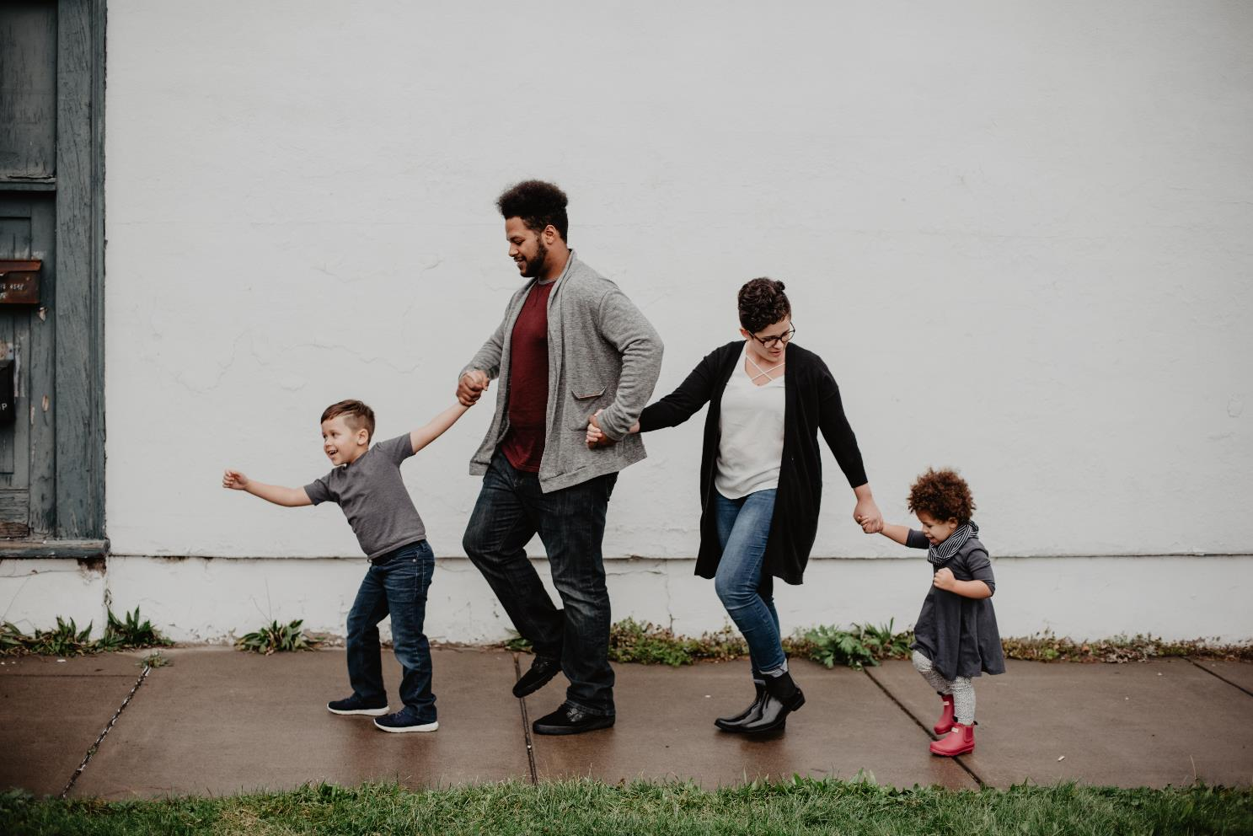

Slut på modul
Tak fordi du læste dette modul, og vi håber du nød det og lærte nogle nyttige oplysninger. Dette modul er en del af Surviving Digital træningsforløbet; de øvrige moduler er tilgængelige på vores hjemmeside. Hold dig opdateret med projektet ved at følge os på vores sociale kanaler!
www.survivingdigital.eu

